Slide 1
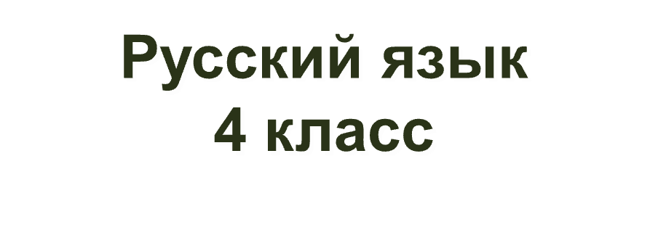

Slide 2
Зачем нужна грамматика?
Чтоб грамотно писать.
Чтоб грубые ошибки
В письме не допускать,
Чтоб с детства знали дети
И каждый ученик,
Что лучше всех на свете -
Его родной язык!

Slide 3
Ж…лище, д…ректор, к…лограмм, б…лет, р…сунок

Slide 4
КИЛОГРАММ
Единица веса в метрической системе мер, равная 1000 граммов (принята за основную единицу массы в Международной системе единиц).

Slide 5
Автобус едет по улице Кирова и по площади Свободы.

Slide 6
Тема урока
«Три типа склонения имен существительных».

Slide 7
Цель урока:
формирование умений распознавать тип склонения имени существительного по совокупности признаков.

Slide 8
конь
вода
земля
слон
степь
море
дядя
село

Slide 9
И.п. | конь | вода | земля | слон | степь | море | дядя | село
Р.п. | коня | воды | земли | слона | степи | моря | дяди | села
Д.п. | коню | воде | земле | слону | степи | морю | дяде | селу
В.п. | коня | воду | землю | слона | степь | море | дядю | село
Т.п. | конем | водой | землей | слоном | степью | морем | дядей | селом
П.п. | о коне | о воде | о земле | о слоне | о степи | о море | о дяде | о селе

Slide 10
 | Ж.р. |  | М.р. | М.р. |  | С.р. |  | Ж.р.
И.п. | земля | вода | дядя | слон | конь | море | село | степь
Р.п. | земли | воды | дяди | слона | коня | моря | села | степи
Д.п. | земле | воде | дяде | слону | коню | морю | селу | степи
В.п. | землю | воду | дядю | слона | коня | море | село | степь
Т.п. | землей | водой | дядей | слоном | конем | морем | селом | степью
П.п. | о земле | о воде | о дяде | о слоне | о коне | о море | о селе | о степи
1 склонение
2 склонение
3 склонение

Slide 11
Памятка
Определите род.
Выделите окончание существительного в И.п., ед.ч.
По роду и по окончанию определите склонение.

Slide 12
Физминутка

Slide 13
1 склонение
Автобус едет по улице Кирова и по площади Свободы.
3 склонение

Slide 14
1. Найди имя существительное
Сбежал
-
Беговой
-
Пробежка
+
Бегать
-

Slide 15
5. Мягкий знак после шипящих на конце имен существительных показывает, что...
Этот согласный мягкий
-
Это существительное женского рода
+
Это существительное среднего рода
-
Это существительное мужского рода
-

Slide 16
10. Как определить склонение имени существительного?
По вопросам и падежам
-
По вопросам
-
По падежам
-
По роду и окончанию
+

Slide 17
Отметь существительные 1 склонения
Ружьё, племя
-
Тарелка, дядя
+
Бидон, огонь
-
Сирень, пень
-

Slide 18
Отметь существительные 2 склонения
Звание, команда
-
Свёкла, карамель
-
Работник, пароль
+
Деревня, город
-

Slide 19
Отметь существительные 3 склонения
Укротитель, конь
-
Сталь, вещь
+
Рояль, день
-
Писатель, учитель
-

Slide 20
Оцени свою работу
Работаю отлично, со всеми заданиями справляюсь. Могу помочь товарищу.
Работаю хорошо, всё понимаю.
Работаю хорошо, иногда
нуждаюсь в помощи.
Работать было интересно, но были проблемы, прошу помощи.

Slide 21
Домашнее задание
1 уровень – упр.167. Списать существительные, указать склонение.
2 уровень - упр.168. Написать пять существительных 1-го склонения, пять – 2-го склонения, пять -3 склонения.
3 уровень – написать 5-6 предложений о природе. Определить склонение существительных.

